Slide 1









Groupe de Travail Résistance Bactérienne aux Antibiotiques – 16 juin 2025

Slide 2
ORCHIDEE – ORDRE DU JOUR
Indicateur CONSOMMATION ANTIBIOTIQUES
Tour de table et composition du GT
Le projet ORCHIDEE : organisation, objectifs et méthodologie de travail
Le cadre de surveillance épidémiologique
Les besoins côté Santé Publique France
Discussion
Travaux préliminaires EDSaN CHU de Rouen, automatisation des indicateurs du réseau SPARES
Prochaines étapes et perspectives
Indicateur RESISTANCE BACTERIENNE AUX ANTIBIOTIQUES
Tour de table et composition du GT
Le projet ORCHIDEE : organisation, objectifs et méthodologie de travail
Le cadre de surveillance épidémiologique
Les besoins côté Santé Publique France
Discussion
Travaux préliminaires EDSaN CHU de Rouen, intégration des résultats de bactériologie dans EDSaN
Prochaines étapes et perspectives

Slide 3
INDICATEURS CONSOMMATION ANTIBIOTIQUES

Slide 4
TOUR DE TABLE COMPOSITION GT

Slide 5
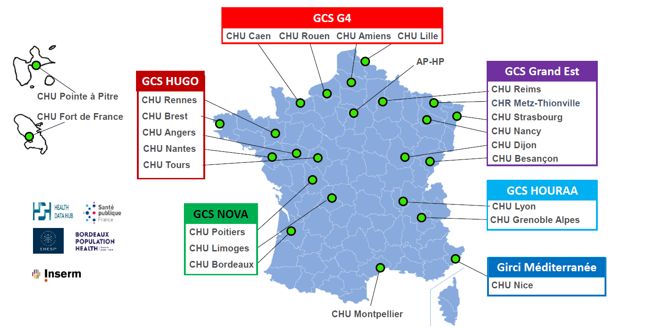
CONSORTIUM DE 29 PARTENAIRES DONT 25 CHU (EDSH)

Slide 6
ORCHIDEE – OBJECTIFS DU RESEAU DE SURVEILLANCE VIA LES EDSH
Elaboration d’indicateurs épidémiologiques par les hôpitaux à partir des données des EDSH pour transmission à SpF
Sur des thématiques prioritaires d’intérêt :
Infections respiratoires aigues
Infections bactériennes sévères
Antibiorésistance
Arboviroses et maladies vectorielles
Infections liées aux soins
Dans une temporalité réactive et adaptée
Avec une granularité, d’indicateurs simples et disponibles partout à des indicateurs plus complexes (+ grande diversité de données), plus réactifs ou plus spécifiques
Robustes et de qualité, avec un objectif d’amélioration de la précision et du rappel

Slide 7
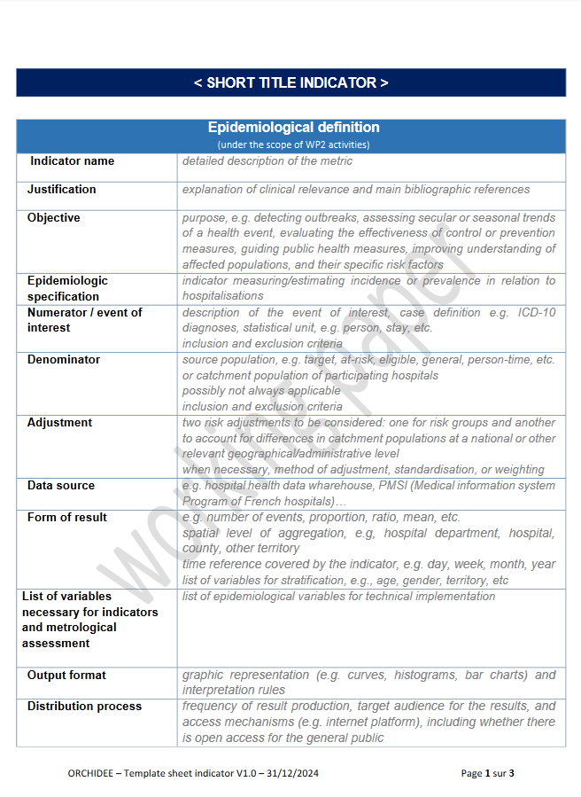
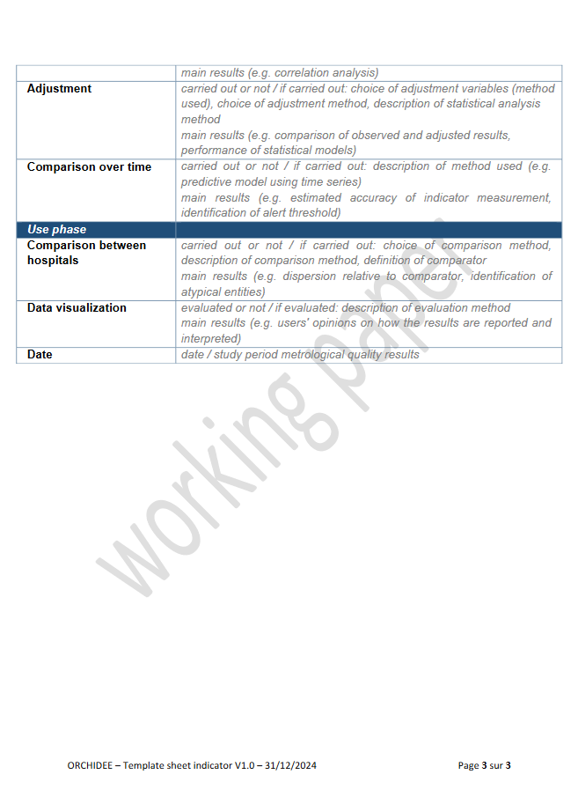
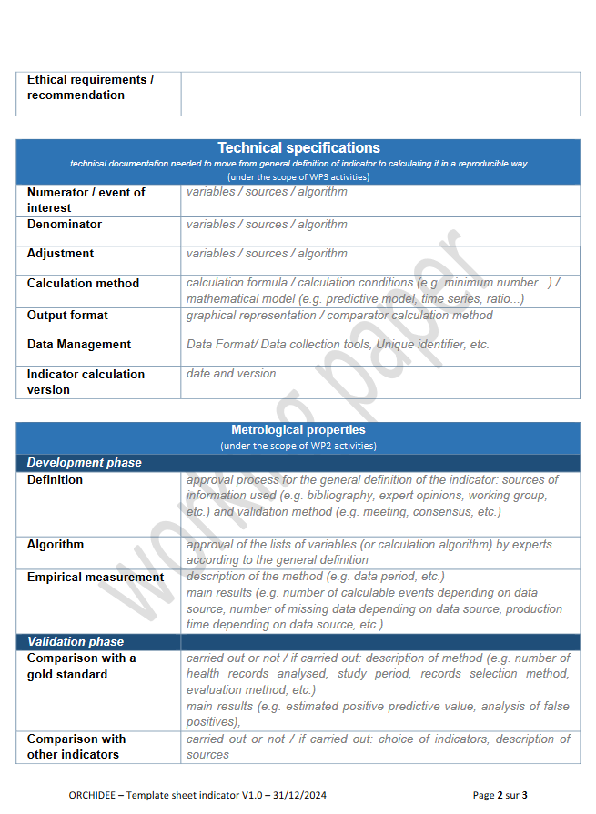
IMPLEMENTATION DES INDICATEURS ORCHIDEE - METHODOLOGIE
Expression de besoins SpF et élaboration d’une 1ère série d’indicateurs (Rouen/SpF)
Choix et priorisation des indicateurs en GT
Deuxième vague d’indicateurs
Production et livraison au HDH d’un algorithme qui tourne en local pour adaptation et diffusion aux autres EDSH
1
Objectif = développer d’ici septembre 2028, un algorithme pour extraire des indicateurs de suivi à partir des réseaux existants, en utilisant les données des EDSH pour mettre en place un suivi automatisé avec une réactivité aiguë et adaptable aux émergences.
2
3
4

Slide 8


CADRE DE SURVEILLANCE EPIDEMIOLOGIQUE NATIONAL & EUROPEEN

Slide 9
IDENTIFICATION DES BESOINS PAR SpF

Slide 10
IDENTIFICATION DES BESOINS PAR SpF

Slide 11
LA PAROLE AU GT
Discussion autour de l’EB
Autres besoins non-couverts, sujets d’intérêt pour les CNR, cliniciens, biologistes, pharmaciens ?
Application des filtres activité SPARES ou consommation totale des ESH ? Consommation totale par spécialité ? Exhaustivité de la liste des spécialités ?
Possibilité de rendre une activité à l’échelle de la consommation plutôt que la délivrance au niveau de la PUI par les EDS ?
…

Slide 12
Extraction HeTOP avec tous les codes ATC des spécialités contenant un ATB pour voie systémique (avec AMM)
A02BD08 sous-citrate de bismuth, tétracycline et métronidazole A07AA11 rifaximine J01AA05 métacycline J01CE08 benzathine benzylpénicilline J01CF05 flucloxacilline J01RA04 spiramycine et métronidazole J04AM02 rifampicine et isoniazide J04AM05 rifampicine, pyrazinamide et isoniazide J06BC03 bezlotoxumab

Slide 13
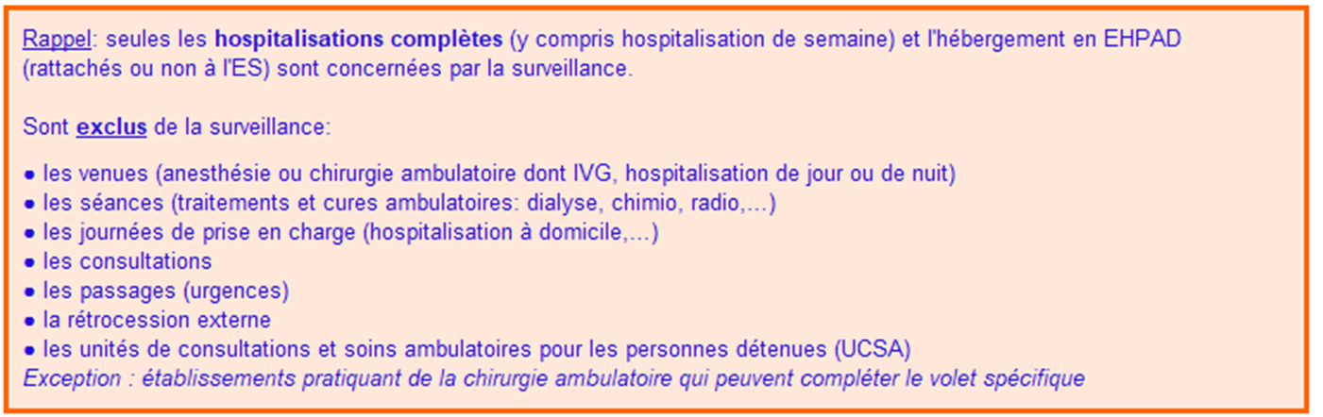
TRAVAUX PRELIMINAIRES EDSaN – REPRODUCTION DES INDICATEURS SPARES
CONTEXTE & OBJECTIFS
Garantir la fiabilité des indicateurs de consommation
Préparer le jeu de données annuel
Exclure les services hors du champ de l’étude

Slide 14
TRAVAUX PRELIMINAIRES EDSaN – REPRODUCTION DES INDICATEURS SPARES
SOURCES DE DONNEES
Extraction brute réalisée depuis CPAGE PUI (export Excel) permet de suivre les commandes, la dispensation et les mouvements de médicaments
Fichier « Activités administratives par UF » (Fichier Structure) – Par année (~206 lignes)
Fichier « Consommation d'antibiotiques » – Par année (~11 024 lignes)

Slide 15
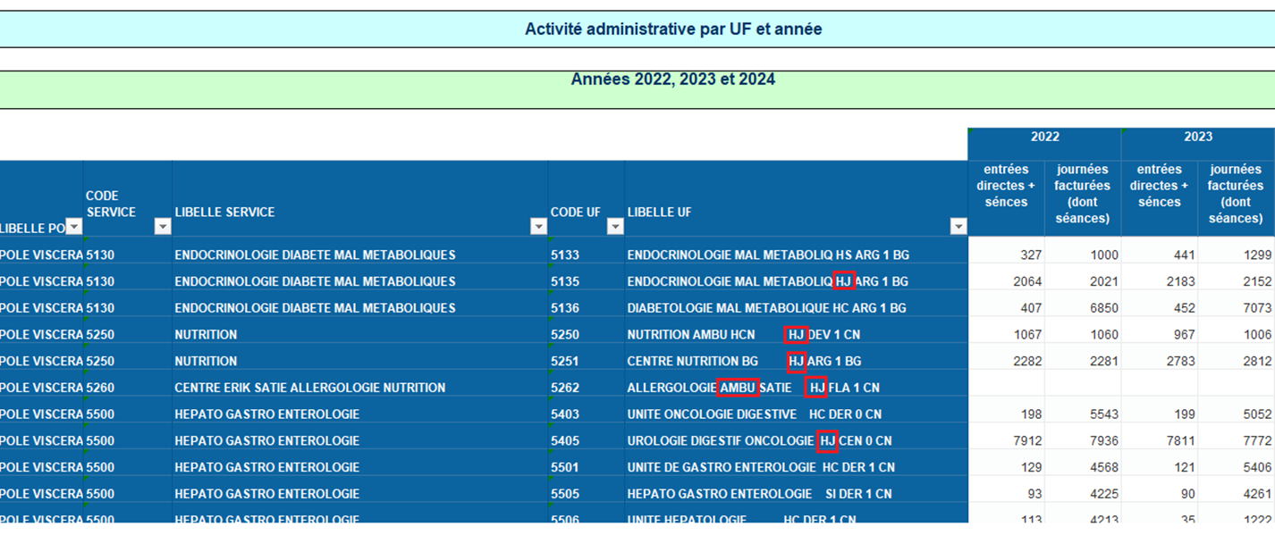
TRAVAUX PRELIMINAIRES EDSaN – REPRODUCTION DES INDICATEURS SPARES
PROCESSUS D’EXCLUSION
Extraction initiale des 2 fichiers (Excel) -> Application de filtres sur UF et libellés
Relecture manuelle de tous les intitulés de service -> Validation finale de la liste des services inclus

Slide 16
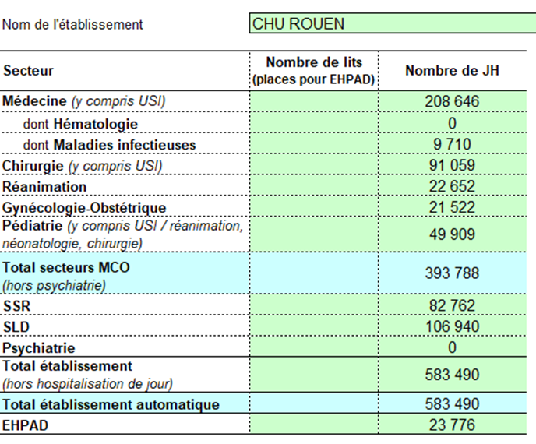
TRAVAUX PRELIMINAIRES EDSaN – REPRODUCTION DES INDICATEURS SPARES
TRI DES SERVICES & CALCUL DES JOURNEES
Somme des journées d'hospitalisation calculée après tri
Résultat :

Slide 17
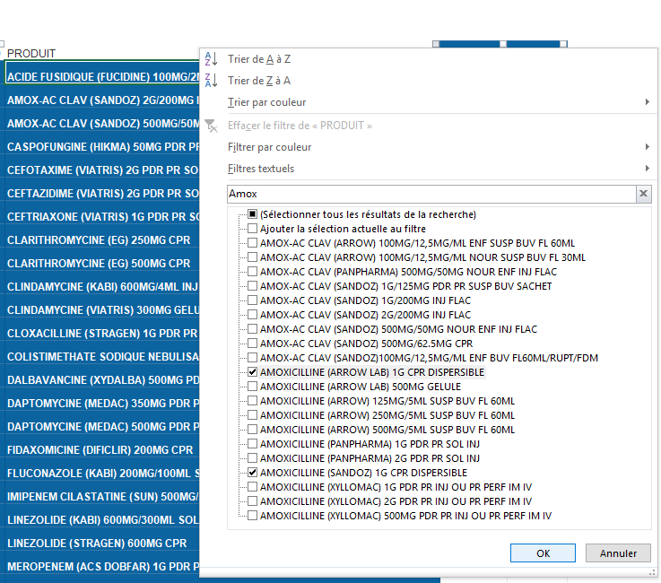
TRAVAUX PRELIMINAIRES EDSaN – REPRODUCTION DES INDICATEURS SPARES
SELECTION DES UCD & AGREGATION (1)
Après avoir appliqué le même processus sur le fichier « Consommation d'antibiotiques ». (les UF a exclure ne sont pas strictement les mêmes).
Filtre sur les UCD cibles
Somme des consommations par UCD

Slide 18
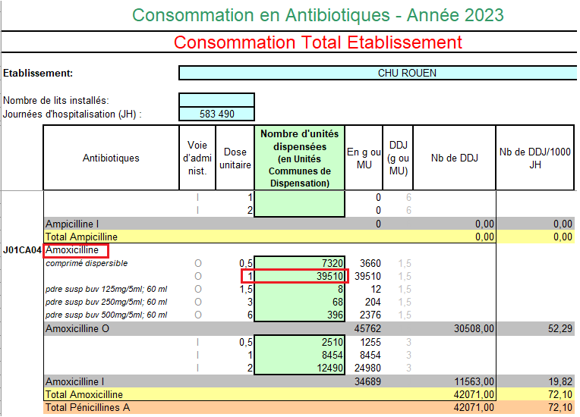
TRAVAUX PRELIMINAIRES EDSaN – REPRODUCTION DES INDICATEURS SPARES
SELECTION DES UCD & AGREGATION (2)
Remplissage du tableau DDJ/1 000 JH : sur les 200 UCD à traiter, 164 sont effectivement présentes au CHU ; pour chacune, nous devons additionner les consommations

Slide 19
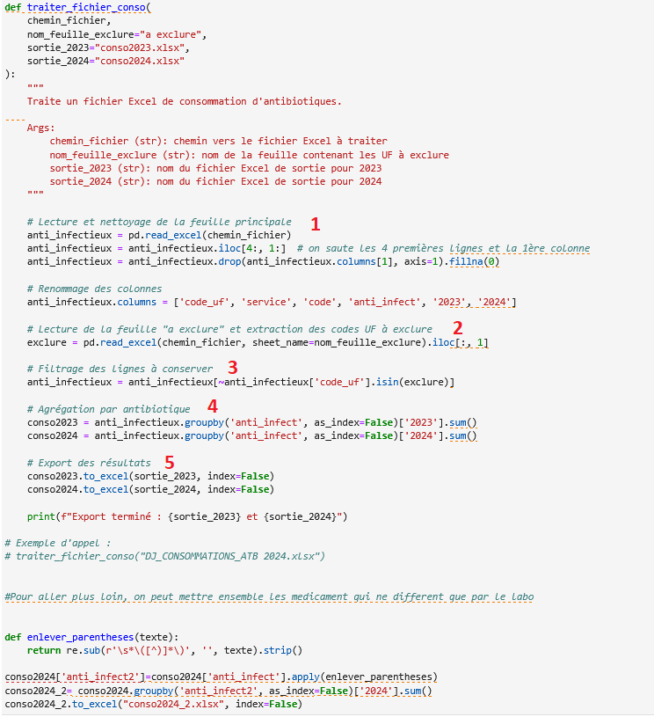
TRAVAUX PRELIMINAIRES EDSaN – REPRODUCTION DES INDICATEURS SPARES
PERSPECTIVES : AUTOMATISATION
Solution en cours de déploiement Un script Python ­— actuellement en phase de test — automatise :
lecture et normalisation des fichiers CPAGE ;
exclusion des UF non pertinentes ;
agrégation des consommations par antibiotique.
Premiers résultats (tests internes)
Durée d’exécution : 20 h → 2 min (facteur × 600).
Élimination des erreurs de manipulation.
Processus entièrement traçable et rejouable.
Prochaines étapes
Finalisation des tests et validation fonctionnelle
Génération immédiate des rapports annuels.

Slide 20
PERSPECTIVES METHODOLOGIQUES
Méthodo comparative de la conso ATB calculée sur les données de délivrance par la mission SPARES
(pilotée par SpF et les CRAtb)
vs
Méthodo VADER (Vigilance sur les Antibiotiques, Données d’Exposition et Résistance)
conso ATB calculée sur les données d’administration à partir d’un EDS

Slide 21
PROCHAINES ETAPES ET PERSPECTIVES
Implication des membres du GT sur consommation, résistance ou les 2 : envoi d’un sondage pour positionnement
Rythme et programmation du prochain GT
Rédaction des fiches indicateurs sur 1ère série
Réflexion sur l’évaluation métrologique des indicateurs
Lien avec le WP3 pour capacités EDS et tests autres EDS

Slide 22
INDICATEURS résistance bactérienne aux antibiotiques

Slide 23
IDENTIFICATION DES BESOINS PAR SpF

Slide 24
IDENTIFICATION DES BESOINS PAR SpF

Slide 25
LA PAROLE AU GT
Discussion autour de l’EB
Autres besoins non-couverts, sujets d’intérêt pour les CNR, cliniciens, biologistes ?
Contraintes liées à la disponibilité/structuration de la données ? Des pratiques hétérogènes existent quant aux outils et à l'expression des résultats à étudier dans chaque hôpital. Il est important de qualifier la technique, l'automate, le référentiel (CA-SFM)...
…

Slide 26
TRAVAUX PRELIMINAIRES EDSaN – INTEGRATION DES RESULTATS DE BACTERIOLOGIE
Chaque entrée dans l’EDS correspond à un prélèvement (ID Patient ID séjour, date, nature, site…)
Pour chaque germe identifié, réalisation d’un antibiogramme sous cette forme :
Souche bactérienne - Antibiotique – CMI – Antibiotype (Sensible), SFP (sensible à forte posologie) ou R (Résistant) ou ZIT (Zone d’Incertitude Technique) - Phénotype de résistance (BLSE et carbapénèmase)
Exemple :
Staphylococcus epidermidis - Oxacilline - S –

Slide 27
PROCHAINES ETAPES ET PERSPECTIVES
Implication des membres du GT sur consommation, résistance ou les 2 : envoi d’un sondage pour positionnement
Rythme et programmation du prochain GT
Rédaction des fiches indicateurs
Réflexion sur l’évaluation métrologique des indicateurs
Lien avec le WP3 pour capacités EDS et tests autres EDS

